Slide 1
ईसीजी क्या है?
ईसीजी को समझना
पाठ -2
)kjk
l0m0fu0@,0,u0,e0
veunhi dkSj

Slide 2
सामग्री
01. ईसीजी क्या है
इलेक्ट्रोकार्डियोग्राफी की बुनियादी परिभाषा और मौलिक सिद्धांत
02. ईसीजी घटक
P तरंगों, QRS कॉम्प्लेक्स और T तरंगों को समझना
03. नैदानिक अनुप्रयोग
ईसीजी हृदय संबंधी स्थितियों का निदान करने में कैसे मदद करता है
04. सामान्य बनाम असामान्य
स्वस्थ और रोग संबंधी पैटर्न को पहचानना

Slide 3
ईसीजी क्या है?
इलेक्ट्रोकार्डियोग्राफी अवलोकन
ईसीजी एक गैर-इनवेसिव डायग्नोस्टिक टूल है जो समय के साथ हृदय की विद्युत गतिविधि को रिकॉर्ड करता है, हृदय स्वास्थ्य और कार्य में महत्वपूर्ण अंतर्दृष्टि प्रदान करता है।
विद्युत गतिविधि
विद्युत आवेगों को मापता है जो हृदय की मांसपेशियों के संकुचन को ट्रिगर करते हैं
वास्तविक समय की निगरानी
हृदय ताल और विद्युत पैटर्न की निरंतर रिकॉर्डिंग

Slide 4
ईसीजी वेव घटक
पी वेव
आलिंद विध्रुवण - ऊपरी हृदय कक्षों में विद्युत गतिविधि का प्रतिनिधित्व करता है
क्यूआरएस कॉम्प्लेक्स
वेंट्रिकुलर विध्रुवण - निचले हृदय कक्ष में विद्युत गतिविधि दिखाता है
टी वेव
वेंट्रिकुलर रिपोलराइजेशन - हृदय की मांसपेशियों के पुनर्प्राप्ति चरण को इंगित करता है

Slide 5
ईसीजी रिकॉर्डिंग प्रक्रिया
रोगी की तैयारी
स्वच्छ त्वचा, विशिष्ट शारीरिक स्थलों पर इलेक्ट्रोड की स्थिति
इलेक्ट्रोड प्लेसमेंट
मानक 10-लीड कॉन्फ़िगरेशन में 12 इलेक्ट्रोड लागू करें
रिकॉर्डिंग
विश्लेषण के लिए 10-सेकंड की लय पट्टी कैप्चर करें
व्याख्या
तरंगों, अंतरालों और लय पैटर्न का विश्लेषण करें

Slide 6
नैदानिक अनुप्रयोग
अतालता का पता लगाना
अनियमित दिल की धड़कन, मंदनाड़ी और क्षिप्रहृदयता की पहचान करता है
इस्किमिया निदान
हृदय की मांसपेशियों में रक्त के प्रवाह में कमी के संकेतों का पता लगाता है
मायोकार्डियल रोधगलन
विशिष्ट परिवर्तनों की पहचान करके दिल के दौरे का निदान करता है
निगरानी
उपचार प्रभावशीलता और रोग की प्रगति को ट्रैक करता है

Slide 7
सामान्य ईसीजी पैरामीटर
पीआर अंतराल
120-200ms - एट्रियोवेंट्रिकुलर चालन समय का प्रतिनिधित्व करता है
क्यूआरएस अवधि
60-100ms - वेंट्रिकुलर विध्रुवण समय को इंगित करता है

Slide 8
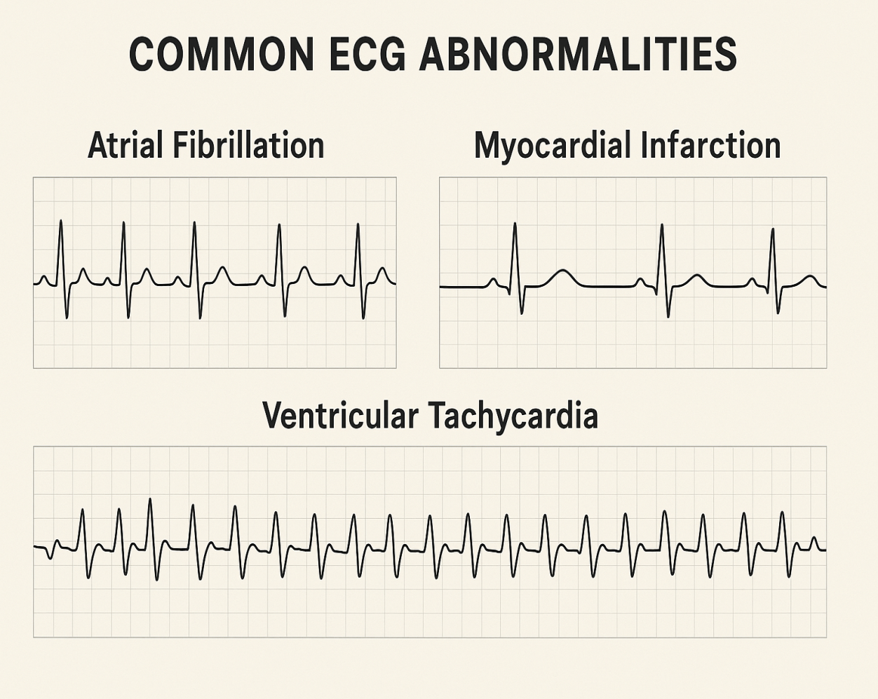
सामान्य ईसीजी असामान्यताएं
अलिंद विकंपन
अनियमित आरआर अंतराल
कोई अलग P तरंगें नहीं
अराजक आधारभूत गतिविधि
मायोकार्डियल रोधगलन
एसटी-सेगमेंट एलिवेशन
पैथोलॉजिकल क्यू तरंगें
टी-वेव व्युत्क्रम
वेंट्रिकुलर टैचीकार्डिया
वाइड क्यूआरएस कॉम्प्लेक्स
दर >100 बीपीएम
कोई पी वेव एसोसिएशन नहीं

Slide 9
ईसीजी व्याख्या दिशानिर्देश
व्यवस्थित दृष्टिकोण
एक सुसंगत विधि का पालन करें: दर, लय, अंतराल, आकृति विज्ञान और नैदानिक सहसंबंध
हृदय गति और लय की गणना करें
सभी अंतरालों और खंडों को मापें
तरंग आकृति विज्ञान और अक्ष का आकलन करें
नैदानिक एकीकरण
ईसीजी निष्कर्षों को हमेशा रोगी के लक्षणों और नैदानिक प्रस्तुति के साथ सहसंबंधित करें
पिछले ईसीजी के साथ तुलना करें
रोगी की दवाओं पर विचार करें
तीव्र परिवर्तनों के लिए मूल्यांकन करें
व्यावसायिक समीक्षा
जटिल मामलों में सटीक व्याख्या के लिए हृदय रोग विशेषज्ञ परामर्श की आवश्यकता होती है
अनिश्चित होने पर विशेषज्ञ की राय लें
निर्णय समर्थन टूल का उपयोग करें
दस्तावेज़ निष्कर्ष स्पष्ट रूप से

Slide 10
कोई भी प्रश्न?

Slide 11
धन्यवाद

